Slide 1






Методические рекомендации для педагогов по обучению детей с ОВЗ в общеобразовательной школе.

Slide 2

Дети с ограниченными возможностями здоровья
O Дети с ограниченными возможностями здоровья (ОВЗ) – это дети , состояние здоровья которых препятствует освоению обычных образовательных программ вне специальных условий обучения и воспитания.
O Условия определяет РПМПК
1

Slide 3
С чего необходимо начать?
O Беседа с родителями ребенка;
O Консультация специалистов;
O Изучение нормативно – правовой базы по обучению детей с ОВЗ;
O Знакомство с программой, рекомендованной ребенку ПМПК;
O Планирование совместной работы специалистов (учитель, педагог-психолог, учитель-логопед);
O Подготовка детей и родителей класса к принятию нового ученика;
O Составление индивидуальной программы развития на ребенка с ОВЗ.
2

Slide 4
НОРМАТИВНО-ПРАВОВАЯ БАЗА
(Федеральный уровень)
Конституция Российской Федерации
Федеральный закон Российской Федерации «Об образовании в Российской Федерации» №273-ФЗ
Федеральный закон « Об основных гарантиях прав ребёнка в Российской Федерации»
Федеральный закон «Об образовании лиц с ОВЗ (специальном образовании)»
Федеральный закон «О социальной защите инвалидов в Российской Федерации»
Федеральный закон «О ратификации Конвенции о правах инвалидов»
Конвенция ООН о правах ребёнка
Конвенция ООН о правах инвалидов
Концепция федерального государственного образовательного стандарта для обучающихся с ограниченными возможностями здоровья
Проекты стандартов начального общего образования для обучающихся с ограниченными возможностями здоровья
Примерная адаптированная основная образовательная программа
3 начального общего образования

Slide 5
Нормативные документы учителя обучающего детей с ОВЗ :
Приказ Министерства образования и науки РФ от 19 декабря 2014 г. N 1598 "Об утверждении федерального государственного образовательного стандарта начального общего образования обучающихся с ОВЗ» http://base.garant.ru/70862366/
Приказ Министерства образования и науки РФ от 19 декабря 2014 г. № 1599 “Об утверждении федерального государственного образовательного стандарта образования обучающихся с умственной отсталостью (интеллектуальными нарушениями)” https://www.garant.ru/products/ipo/prime/doc/70760670/ Письмо Министерства образования и науки РФ от 11 марта 2016 г. № ВК-452/07 "О введении ФГОС ОВЗ« https://www.garant.ru/products/ipo/prime/doc/71254376/
4
Информационный портал
fgos-ovz.herzen.spb.ru

Slide 6

Адаптированная образовательная программа
- это образовательная программа, адаптированная для обучения лиц с ограниченными возможностями здоровья с учетом особенностей их психофизического развития, индивидуальных возможностей и при необходимости обеспечивающая коррекцию нарушений развития и социальную адаптацию указанных лиц
Примерные адаптированные основные общеобразовательные программы, разработанные в соответствии с ФГОС ОВЗ, размещены на сайте fgosreest.ru
5

Slide 7
Категории детей с нарушениями в развитии:
O Нарушением слуха;
O Нарушением зрения;
O Нарушением речи;
O Нарушением ОДА;
O Задержка психического развития; (ЗПР, ЗПРР)
O Нарушением интеллекта; (УО)
O Нарушением эмоционально-волевой сферы. ( РДА, РАС)
6

Slide 8
Особенности детей с ЗПР
O Ребенок с ЗПР часто конфликтует со сверстниками.
O Не способен организовать целенаправленную деятельность
O Замедленный темп восприятия информации.
O Словесно-логическое мышление недоразвито, поэтому ребенок долго не может освоить свернутые мыслительные операции.
O У детей с ЗПР низкий уровень работоспособности, быстрая утомляемость, объем и темп работы ниже, чем у нормального ребенка.
O В массовой школе такой ребенок впервые начинает осознавать свою несостоятельность как ученика, у него возникает чувство неуверенности в себе, страх перед наказанием и уход в более доступную деятельность.
7

Slide 9
Рекомендации учителям по созданию оптимальных условий организации учебного процесса при работе с детьми ЗПР.
O Помощь в планировании учебной деятельности
O Дополнительное инструктирование в ходе учебной деятельности.
O Стимулирование учебной деятельности
O Контроль над учебной деятельностью
O Различные формы взаимопомощи.
O Дополнительные занятия с учеником учителя.
O Меры предупреждения неуспеваемости ученика
O Формирование познавательного интереса к учению и положительных мотивов.
O Индивидуальный подход к учащемуся.
O Специальная система домашних заданий.
O Усиление работы с родителями.
8

Slide 10
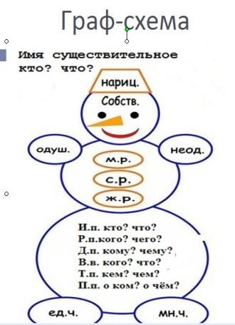
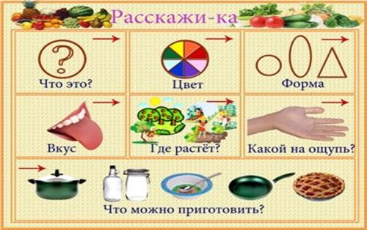

Некоторые приемы обучения, способствующие активизации познавательной деятельности и повышения мотивации.
Использование тетрадей на печатной основе.
Использование карточек при изучении любой темы.
Образцы решений на память
Использование презентации и фрагментов презентации по ходу занятия.
Использование картинного материала
Активные методы рефлексии.
9

Slide 11
Особенности развития детей с НОДА
O Несформированность двигательных навыков и умений, нарушение зрительно-моторной координации, пространственного анализа и синтеза).
O Характерными проявлениями являются разнообразные нарушения звукопроизносительной стороны речи, наблюдаются различные нарушения голоса;
O медленно включающиеся в задание, замедленный темп деятельности и слабые волевые усилия;
O характеризуется высоким уровнем невротизации, низкой самооценкой, фиксацией на двигательном дефекте, неадекватной оценкой себя как субъекта профессиональной деятельности, неадекватностью профессиональных интересов и внутренней картиной болезни
14

Slide 12
Рекомендации педагогам по созданию оптимальных условий организации учебного процесса при работе с детьми, имеющими нарушения вследствие церебрального паралича
1 На занятиях необходимо соблюдение двигательного режима: обязательный перерыв в занятии на физкультминутку.
2. В каждое занятие желательно включать упражнение на пространственную и временную ориентацию,
3 Следует увеличить время на выполнение заданий. КАТЕГОРИЧЕСКИ ИСКЛЮЧИТЬ ЗАДАНИЯ НА ВРЕМЯ.
Необходимо обращать внимание на состояние эмоционально- волевой сферы ребенка и учитывать его во время занятий.
Для детей, имеющих тяжелые нарушения моторики рук необходим индивидуальный подбор заданий в тестовой форме, позволяющий ребенку не давать развернутый речевой ответ.
На занятии требуется особый речевой режим: четкая, разборчивая речь без резкого повышения голоса, необходимое число повторений, подчеркнутое артикулирование. 7.Контроль за слюнотечением.
8.Обучение работе на различных гаджетах.
15

Slide 13
Особенности развития детей с РАС
O невозможность организовать полноценную и адекватную коммуникацию с окружающими
O Отсутствие речи , эхолалия;
O Недостаточное осознания существования других и их чувств;
O Стереотипные движения тела;
O Упорное ,зачастую не функциональное , занятия с объектами( обнюхивание, ощупывание, облизывание и т.д.)
O Негативно относится к изменениям в жизненном укладе;
O Нарушение мыслительных операций, память механическая
18

Slide 14
Рекомендации педагогам при работе с ребенком РАС, РДА
O подбирать (создавать) наглядные материалы, представленные на слуховой, зрительной и тактильной основе (услышать, увидеть, написать).
O Предотвращение наступления утомления, используя для этого разнообразные средства
O внимание учащихся больше привлекают те наглядные материалы, в создании которых они сами принимали участие.
O рекомендуется использовать круговые диаграммы, ориентированные на интересы детей
19

Slide 15




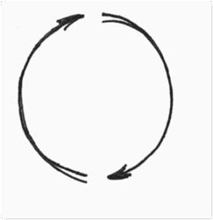
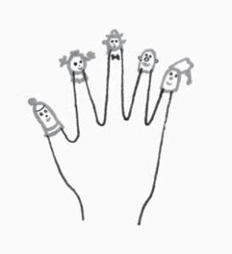
Эффективным методом организации образовательного процесса с детьми РАС является использование пиктограмм.
Письменная работа
Домашняя работа
Послушать
Повторение пройденного
Пальчиковая гимнастика
Найди ошибку
20

Slide 16
Особенности развития детей с интеллектуальными нарушениями
O слабая любознательность и замедленная обучаемость ребенка, то есть его плохая восприимчивость нового.
O снижена работоспособность на уроке, быстро утомляются;
O невозможностью длительной активной концентрации внимания, быстрой и легкой отвлекаемостью, неустойчивостью, рассеянностью и низким объемом (псевдовнимание);
O снижен объем вос-приятия, т. е. одновременное восприятие группы
O Снижено пространственное восприятие и ориентировка в пространстве
O Большие трудности представляет для них восприятие картин
O Нарушение способности мыслительных процессов – анализа,
₂₂ синтеза, абстрагирования, сравнения.

Slide 17
Рекомендации учителям по работе с детьми с интеллектуальными нарушениями
Замедленность темпа обучения,
Упрощение структуры ЗУН в соответствии с психофизическими возможностями ученика;
Осуществление повторности при обучении на всех этапах и звеньях урока;
Максимальная опора на чувственный опыт ребенка, что обусловлено конкретностью мышления ребенка;
Максимальная опора на практическую деятельность и опыт ученика;
опора на более развитые способности ребенка;
Опти-мальные условия для организации деятельности учащихся на уроке заключается в следующем:
рациональная дозировка на уроке содержания учебного материала;
Использование игрового метода обучения;
регулирование действий учеников;
- развитие интереса к уроку, через опыт
чередование труда и отдыха.
23

Slide 18
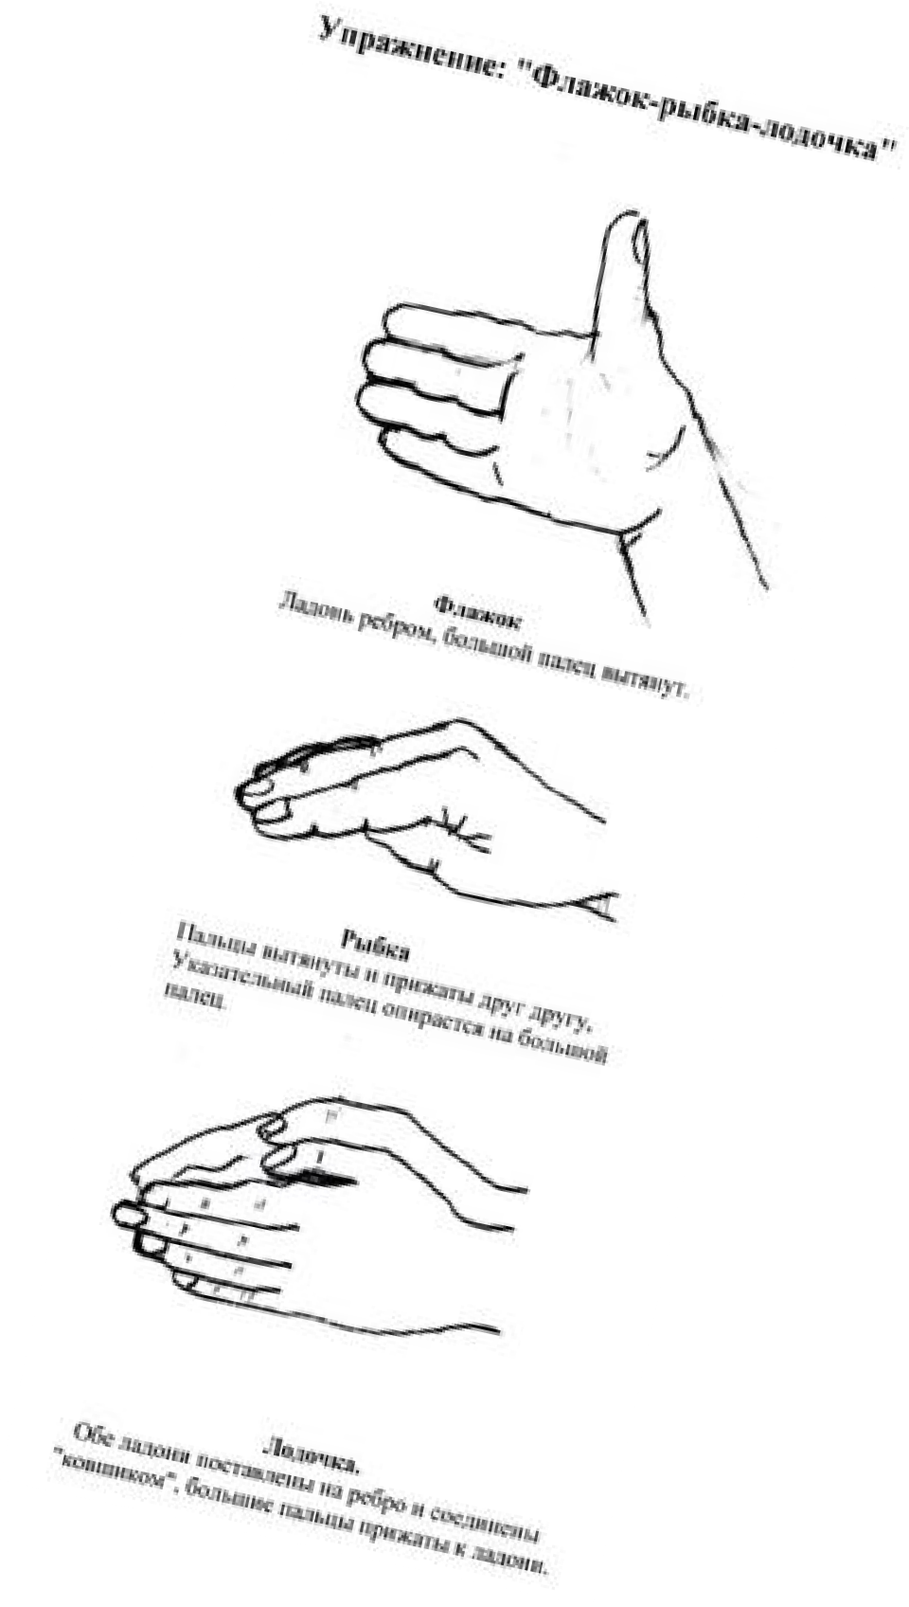
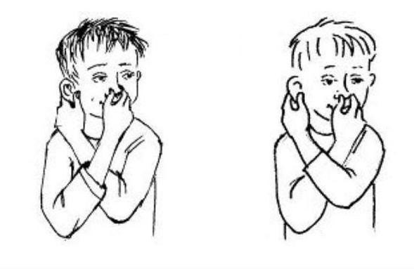
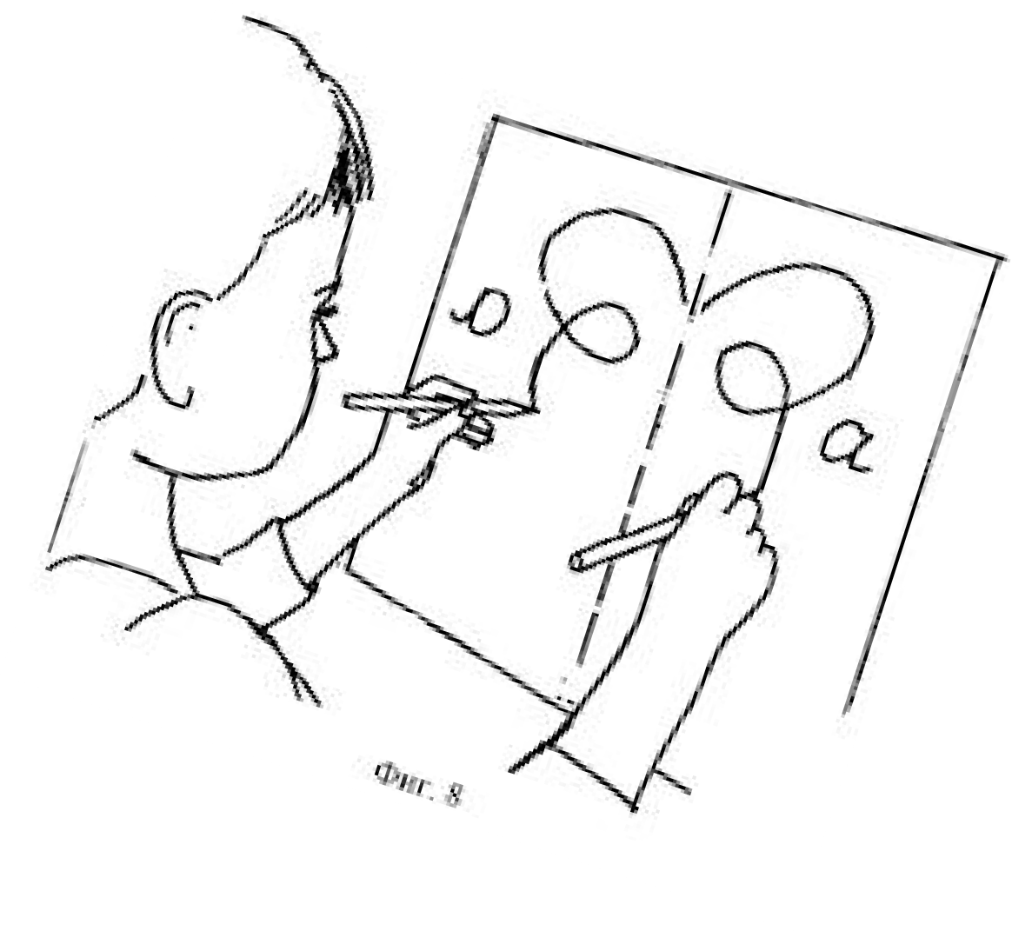
Разминка мозга
Кинезиологические упражнения
O «Ухо нос»
O «Я капитан»
O Кулак –ребро-ладонь»
O «Кросс»
O Письмо двумя руками одновременно
24

Slide 19
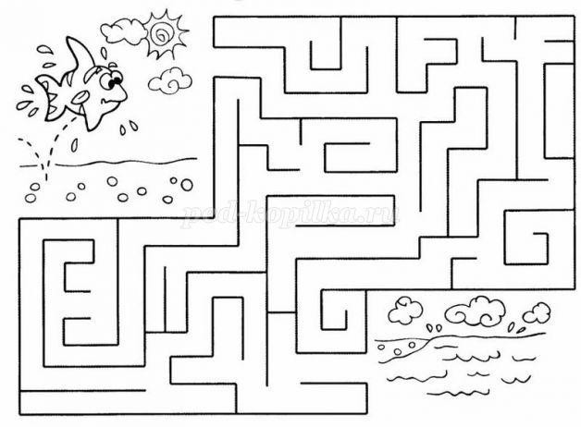


Игры на развитие внимания
Лабиринт
Зашумленные картинки
25

Slide 20

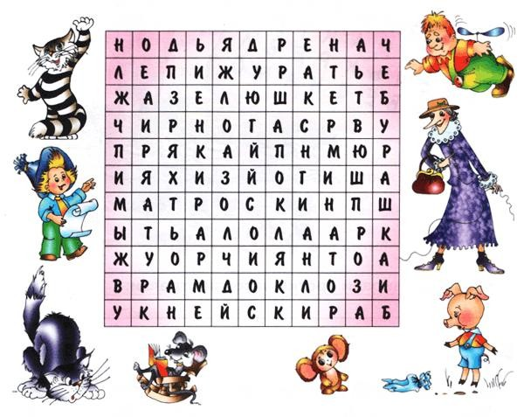
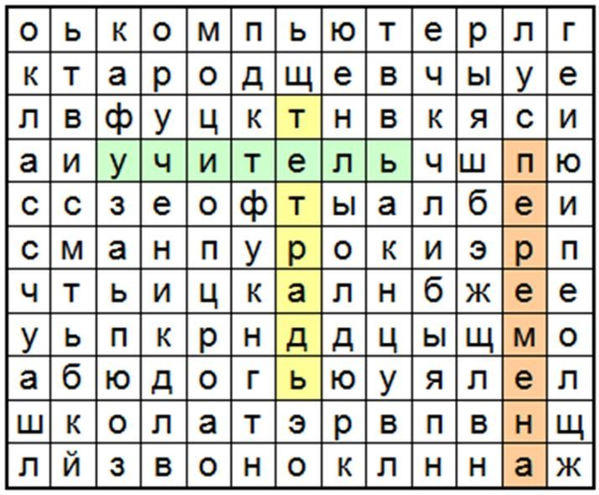
Упражнение
«Найди слово среди букв»
27

Slide 21
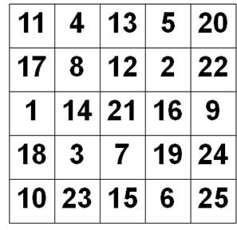
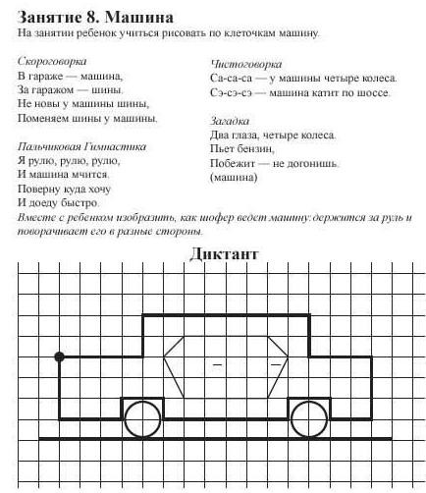
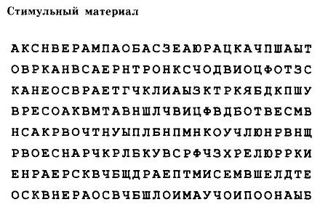
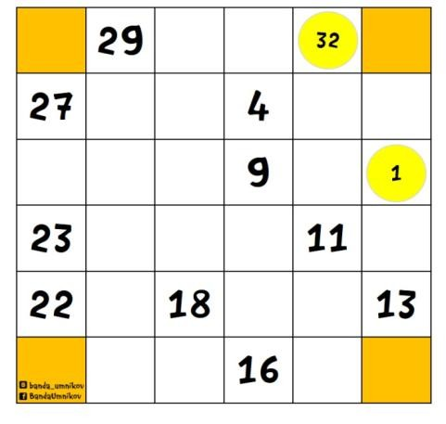
Таблицы Шульте
Графический диктант
Упражнения
«Нумбриксы»
Корректурные пробы
28

Slide 22
Притча про яблоки
110 способов позаботиться о самой себе
O примите горячую ванну
O Сходите на прогулку
O Возьмите урок танцев
O Поплавайте
O Покатайтесь на велосипеде
O Понаблюдайте за закатом солнца
O Раскрасьте раскраску O Переставьте мебель O Спойте что-нибудь
O Посмотрите старые фотографии
O Сходите в поход
O Посетите оранжерею
O Поиграйте с кошкой или собакой
33 O Обнимите близкого человека

